Slide 1




مهارات التفوق الدراسى

Slide 2








الاتفاقيات
التفاعل مع المجموعة
الابتسامة طوال الوقت
تنفيذ جميع التمارين
تقبل جميع الآراء بصدر رحب
تقبل قرارات المدرب
المحمول مغلق
الحب بين المجموعات
المحافظة على الانظباط

Slide 3
محاور الدورة
استراتيجات صناعة النجاح
الخرائط الذهنية
قوة الذاكرة والتذكر
التفكير الإيجابي والابداعى
فن إدارة الوقت

Slide 4
قوة التحكم في الذات

Slide 5
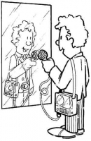
التحدث مع الذات
أنت اليوم حيث أوصلتك أفكارك ، وستكون غذاً حيث تأخذك أفكارك

Slide 6

مصادر التحدث مع الذات ( أو البرمجة الذاتية )
الوالدين
أنه في خلال الـ 18 سنة الأولي من عمرنا وعلي فتراض نشأتنا في عائلة ايجابية لحد معقول يكون قد قيل لنا أكثر من 148000 مرة كلمة لا
أو لا تعمل ذلك ، وعدد الرسائل الإيجابية فقط 400 مرة
عندما نبلغ السابعة من عمرنا يكون أكثر من 90% من قيمتنا قد تخزين في عقولنا ، وعندما نبلغ سن 21 تكون جيع قيمنا قد اكتملت واستقرت في عقولنا

Slide 7

مصادر التحدث مع الذات ( أو البرمجة الذاتية )
المدرسة
برمجة سلبية من خلال قول مدرس لك أل يمكنك فهم اي شيء أبداً ؟

Slide 8

مصادر التحدث مع الذات ( أو البرمجة الذاتية )
الأصدقاء
العمر من 8 – 15 سنة هي فترة الاقتداء بالأخرين وتقليد السلوك

Slide 9

مصادر التحدث مع الذات ( أو البرمجة الذاتية )
الإعلام
قامت مغنية مشهورة بارتداء زى معين في نفس الأسبوع كانت 50 ألف فتاة ترتدي مثلها

Slide 10

مصادر التحدث مع الذات ( أو البرمجة الذاتية )
أنت نفسك
أن ما تضغه في ذهنك سواء كان سلبياً أو إيجابياً ستتجنيه في النهاية

Slide 11
هل تستطيع معرفة هذا اللغز
ما هو الشىء الذى يمكن صنعه وكسره وإيجاد ثغرة فيه ولكن لا يمكن لمسه ؟
القانون

Slide 12
مستويات التحدث مع الذات

Slide 13
التحدث مع الذات
القاتل أو الإرهابي الداخلي
يجعلك فاقد للأمل ، ويشعرك بعدم الكفاءة ، ويضع أمامك الجواجز
كلمة لكن السلبية
أريد الاستيقاظ مبكراً ولكن لا أحب ذلك – اريد إنقاص وزني ولكن لا أستطيع
التقبل الإيجابي
أنا استطيع أن أحقق أهدافي – أنا قوي – أنا إنسان ممتاز....

Slide 14
الأنواع الثلاثة للتحدث مع الذات

Slide 15
الفكر
راقب أفكارك لأنها ستصبح أفعال
وهذا النوع للتحدث مع الذات ذو قوة شديدة ويؤدي لنتائج خطيرة فمكن هذا النوع أن يؤدي للإكتئاب ويؤثر سلبياً علي الصحة البدنية
راقب أفعالك لأنها ستصبح عادات
راقب عاداتك لأنها ستصبح طباع
راقب طباعك لأنها ستحدد مصيرك

Slide 16
الحوار مع النفس
مثل أن تدخل في جدال مع شخص وبعد أن يتركك الشخص يدور في ذهنك شريط الجدال مرة أخرى وتحاور نفسك وتقوم بإعادة الحوار مع إضافة عبارات كنت تتمني أن تقولها وقت الجدال الأصلي وتظل علي هذا المنوال
هذا النوع من التحدث مع الذات يولد أحاسيس سلبية قوية

Slide 17
التعبير بصراحة والجهر بالقول
سواء بصوت مرتفع مع نفسك بكلام سيئ أو أفكار سلبية وتؤدي لتوليد طاقة سلبية ضخمة وأضرار صحية منها ضغط الدم . أو بحوار سلبي عن نفسك مع طرف آخر ؛ الذي يؤدي لأضرار بالغة الخطورة وتوليد أحاسيس سلبية هدامة تقلل من أداء أدوارك في جميع مجالات الحياة
يقول العالم الألماني جوته
اشر الضرار التي ممكن ان تصيب الإنسان هو ظنه السيئ بنفسه

Slide 18
القواعد الخمس لبرمجة عقلك الباطن

Slide 19
يجب أن تكون رسالتك واضحة ومحددة
يجب أن تكون رسالتك إيجابية
يجب أن تدل رسالتك علي الوقت الحاضر
يجب أن يصاحب رسالتك الإحساس القوي بمضمونها
يجب أن تكرر الرسالة عدة مرات

Slide 20
الأشكال الخمسة للاعتقاد التي تؤثر علي التصرفات

Slide 21
الاعتقاد الخاص بالذات
الاعتقاد فيما تعنيه الأشياء
الاعتقاد في الأسباب
الاعتقاد في الماضي
الاعتقاد في المستقبل

Slide 22
خطة قوية تساعدك علي تحويل الاعتقادات السلبية الأخري إيجابية

Slide 23
تفادي السلبيات الخمس الآتية حتي ليكون لديك نظرة سليمة للأشياء

Slide 24

اللوم
تجنب لوم الزملاء – الأباء – الرؤساء – كل الناس
لأن اللوم يحد من تصرفاتك
عندما تلوم الآخرين والظروف فإنك بذلك تعطيهم القوة لقهرك
فعليك بتسلم الأمور والبحث عن الطرق التي عن طريقها يمكنك تحسين ظروف حياتك

Slide 25

المقارنة
نحن نميل عادة لمقارنة أنفسنا بالآخرين ودائماً نكون الخاسرين ونشعر بالضيق
عليك أن تقارن بين حالتك الآن وحالتك التي من الممكن أن تكون عليها في المستقبل
عليك أن تسأل نفسك عن الطريقة التي يمكنك بها تحسين ظروف حياتك

Slide 26

العيشة في الماضي
إذا كنا نعيش في الماضي فهذا ما ستكون عليه حياتك تماماً في الحاضر والمستقبل
ولكن يجب أن نتعلم من الماضي ونستفيد من المعرفة التي اكتسبناها ومن الدروس التي مرت بنا

Slide 27

النقد
توقف عن النقد ، لأنه يولد أحاسيس سلبية متبادلة
من يعامل الآخرين بلطف يتقدم أكثر

Slide 28

ظاهرة الـ أنا
إذا أردت أن يسخر منك الآخرين أو أن يتحاشوا الحديث معك فعليك فقط أن تتحدث دائماً عن نفسك
حدث الناس عن نفسك سيستمعون لك - حدثهم عن أنفسهم سيحبونك

Slide 29
المبادئ الستة التى ستساعدك لتكون نظرتك للأشياء سليمة

Slide 30
تحمل المسئولية الكاملة لأخطائك
ابتسم
مجاملة الناس
خاطب الناس بأسمائهم
سامح وأطلق سراح الماضى
أنصت وأعط فرصة الكلام للآخرين

Slide 31
خطة لكى تكون نظرتك للأشياء سليمة

Slide 32
أستقيظ صباحا وأنت سعيد
احتفظ بابتسامة جذابة على وجهك
كن البادئ بالتحية والسلام
كن منصتا جيداً

Slide 33
خاطب الناس بأسمائهم
تعامل مع كل إنسان على أنه أهم شخص فى الوجود
أبدأ بالمجاملة
دون تواريخ ميلاد المحيطون بك

Slide 34
قم بإعداد المفاجأة لشريك حياتك
كن السبب فى أن يبتسم أحد كل يوم
كن دائم العطاء
سامح نفسك وسامح الآخرين

Slide 35

يظن بعض الناس أن الشعور بالسعادة هو نتيجة النجاح ولكن العكس هو الصحيح حيث أن النجاح هو نتيجة الشعور بالسعادة

Slide 36
كيف تغير الشعور بالعواطف السلبية
أسال نفسك هل هى هذه العاطفة مفيدة أم ضارة ؛ هل ستساعدني على التقدم وتحقيق أهدافى
قم بملاحظتها
قم بإلغائها
قم باستبدالها بأن تتصرف فيها على فوراً واستبدالها بأحسيس السعادة

Slide 37
المبادئ الأربعة للسعادة
الهدوء النفسى الداخلى
الصحة السليمة والطاقة العالية
الحب والعلاقات الطيبة
تحقيق الذات

Slide 38
وصفة تحويل الأحاسيس السلبية الى إيجابية فى الحال
تحركات الجسم
ارفع كتفك ورأسك لأعلى وتنفس بقوة وضم قبضة يدك كما يفعل الملاكمون وردد أنا قوى
تعبيرات الوجه
ارسم ابتسامة على وجهك واضحك بتذكر أحد المشاهد الساخرة
التمثيل الداخلى
تخيل شكل الشخص الذى يضايقك بصورة هزلية مثل تخيل أذناه طويلة مثل الأرانب

Slide 39
خطوات عملية للتمثيل الداخلى

Slide 40
هل تستطيع معرفة هذا اللغز
سار ياسين بلا مظلة فى موسم الامطار فى جنيف ولم يكن معه معطف للمطر او قبعة او أية حماية من الأمطار ومع ذلك لم يتبلل . كيف
موسم الامطار ليس دائما ممطر

Slide 41
كيف تقوي ثقتك بنفسك ؟

Slide 42

تعريف الثقة بالنفس
الثقة بالنفس هي إحساس الشخص بقيمة نفسه بين من حوله فتترجم هذه الثقة كل حركة من حركاته وسكناته ويتصرف الإنسان بشكل طبيعي دون قلق أو رهبة فتصرفاته هو من يحكمها وليس غيره .... هي نابعة من ذاته لا شأن لها بالأشخاص المحيطين به وبعكس ذلك هي انعدام الثقة التي تجعل الشخص يتصرف وكأنه مراقب ممن حوله فتصبح تحركاته وتصرفاته بل وآراءه في بعض الأحياء مخالفة لطبيعته ويصبح القلق حليفه الأول في كل اجتماع أو اتخاذ قرار

Slide 43
أسباب انعدام الثقة بالنفس

Slide 44
تهويل الأمور والمواقف بحيث تشعر بأن من حولك يركزون على ضعفك ويرقبون كل حركة غير طبيعية تقوم بها
الخوف والقلق من أن يصدر منك تصرف مخالف للعادة حتى لا يواجهك الآخرون باللوم أو الإحتقار
إحساسك بأنك إنسان ضعيف ولا يمكن أن تقدم شيء أمام الآخرين بل تشعر بأن ذاتك لا شيء يميزها

Slide 45
التصورات الخاطئة عن الثقة

Slide 46
إنها موجودة بكمالها أو مفقودة تماما
أنها تقتضي العناد والإصرار والثبات على الرأي وإن كان خاطئا
أنها تقتضي السيطرة على الآخرين والتحكم فيهم والتسلط عليهم
أنها تقتضي نبذ الحياء والتسلح بشيء من الجرأة المبالغ فيها

Slide 47
اثار الثقة السليمة بالنفس

Slide 48
الارتياح النفس والطمأنينة والسعادة
النجاح في مجالات الحياة، العلمية والمهنية والاجتماعية
تجعلك مدركاً لقدراتك ومهاراتك ومن ثمّ، القدرة على تطوير الذات
القدرة على التعامل مع الأزمات والمشكلات والصعاب

Slide 49
تشعرك أن حياتك مميزة عن حياة سواك
تنتشلك من براثن العجز والسلبية والهزيمة النفسية
توضح لك هدفك : لأنها مصدر طاقتك
تمدك بالطموح والأمل، وتشدك بقوة لتحقيق هدفك

Slide 50

ما اللغز فى هذه الصورة
الصورة فى وقت الغروب والساعة 12

Slide 51
النظر الايجابى الى النفس

Slide 52

النظر الايجابى الى النفس
لكي يصل أي إنسان للنجاح يجب أن تكون أفكاره إيجابية.. فكلنا أحيانا الأفكار السلبية تسيطر علينا ولكنها تكون عائقا أمام التفكير أو السير في أي خطوات.. فقد قال الشيخ الشعراوي أن الفكر هو المقياس الذي يميز فيه الإنسان البدائل.. ويختار ما يراه أحسن لسعادته وأحفظ لمستقبله.. لذلك علينا أن نحول تلك الأفكار السلبية إلي إيجابية

Slide 53

1- الرغبة المشتعلة
عندما سأل شاب حكيم ياباني اسمه كوشيدو ما هو الشئ الذي ينقصني لكي أكون حكيما رد عليه قائلا الرغبة المشتعلة، وتعرف الرغبة المشتعلة بأنها الوقود الذي يحرك الأحاسيس ويعطي قوه للسلوك

Slide 54

2- القرار القاطع
كثير من الناس يقرر أشياء ثم لا يضعها في الفعل ,ولو وضعها في الفعل يكون ذلك لفترة قليلة يعود بعدها كما كان من قبل!. فالقرار الذي يتخذه الشخص يجب أن يكون قرارا قاطعا لا رجعه فيه مهما كانت الظروف
أو التحديات أو المؤثرات الداخلية أو الخارجية

Slide 55

3- تحمل المسؤولية الكاملة
عندما تتحمل مسؤولية حياتك فانك تركز أفكارك وطاقتك في تحقيق
أهداف حياتك وتصبح الشخص الذي تريد أن تكونه, فاحرص على
تحمل المسؤولية

Slide 56

4- الإدراك الواعي
أن إدراكك لقدراتك واستخدامها ايجابيا يجعل من حياتك تجربه من السعادة و راحة البال، لذلك كن مدركا لما تفكر فيه وقرر أن تتحكم في التفكير السلبي وتحوله لصالحك ؛لان التغيير الحقيقي يبدأ في الأفكار ولكي يحدث ذلك يجب أن تدرك ما تفكر فيه

Slide 57

5- تحديد الأهداف
الأهداف من أهم عوامل التفكير الايجابي ؛لأنها تجعلك تركز على ما تريد وليس على مالا تريد

Slide 58
سبعه أركان أساسيه للحياة المتزنة
الركن الروحاني
الركن الاجتماعي
الركن الصحي
الركن المهني
الركن الشخصي
الركن المادي
الركن العائلي

Slide 59
لكي تكون سعيدا ومتزنا يجب أن تكون أهدافك في الأركان السبعة واضحة تماما بالنسبة لك
تمرين : كيف تخطط لأهدافك في الأركان السبعة؟

Slide 60

6- التأكيدات المتضامنة
ومعناها أن تعرف قدراتك وتقدرها وتقنع نفسك بأنها حقيقية، وتقول لنفسك دائما أنا ناجح

Slide 61

7- الوقت الإيجابي
الغرض من وصية الوقت الايجابي هو أن تستخدم عقلك على التركيز على وقت تحدده أنت, ومن المهم الاستمرارية في فعل ذلك حتى تصبح عادة من عاداتك المخزنة في مراكز الذاكرة في العقل مما يجعلك تتصرف ايجابيا بطريقه تلقائية، فحدد وقتا تفكر فيه بشكل إيجابي وبعيدا عن أي ضغوط

Slide 62

8- التنمية الذاتية
التنمية البشرية ليست علما ولكنها أسلوب في الحياة يستخدمها الإنسان لكي يعيش حياه أفضل , و يمكنها أن تغذي عقلك بالمعلومات والمهارات التي تجعلك تستخدم قدراتك وإمكانياتك وقوه تخيلك في تحقيق أهدافك

Slide 63

9- السكون والتأمل اليومي
فتعاسة الإنسان تكمن في عدم قدرته على السكون، خصوصا أن الضوضاء حولنا في كل مكان، بجانب وجود ضوضاء داخلية من كثرة الأفكار التي تأتينا، لذلك فنحن في حاجة للسكون لعدة دقائق يوميا لتنقية العقل

Slide 64

10- الاهتمامات الشخصية والنشاطات اليومية
يتبين لنا أن تنشيط التفكير في العمل يبرز في تلك الأنشطة، إذن فالعمل والراحة وجهان لعمله واحده, ففي العمل تشعر بأنك تنجز وتنمو وتتقدم وأيضا في الراحة التي تحصل عليها عندما تمارس هواية تحبها ستشعر
بالراحة والهدوء النفسي الذي يساعدك في إنجاز اكبر في عملك وفي صحة أفضل في حياتك، فيجب أن تمارس هواية تحبها مهما كانت، لأن الهوايات تشعر الإنسان بالسعادة وتساعده على التفكير الإيجابي

Slide 65
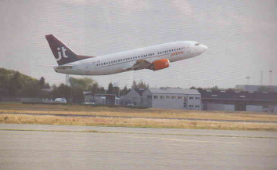
ما اللغز فى هذه الصورة
لا يمكن للطائرة أن ترفع عجلاتها عند هذا الارتفاع المبكر

Slide 66
التحكم فى المشاعر السلبية وتحولها الى ايجابية

Slide 67

التحكم فى المشاعر السلبية وتحولها الى ايجابية
المشاعر السلبية هي أدلة قوية على أن هناك ما يحتاج إلى تغيير في حياتك
لأنك إنسان، ستتفاعل داخلك المشاعر حتى لو كنت فى العمل. الجميع يتمنى أن تكون مشاعره الداخله ايجابية، مثل الإثارة، التعجب، الامتنان، السعادة، الراحة، والتفاؤل. ومع ذلك، فإنه لا مفر أحيانا من أن عليك أن تشعر أيضا ببعض المشاعر السلبية. ولكن هنا يجب أن نذكر طريقة تعاملك مع العواطف السلبية سوف تحدد إلى حد كبير مدى نجاحك في نهاية المطاف

Slide 68
الشعور بالخوف
خذ خطوة إلى الوراء لمدة ثانية وحاول أن ترى الوضع بشكل موضوعي. إسأل نفسك:
"هل عملي أو حياتى المهنيه حقا في خطر؟" إذا لم يكن كذلك، قد يكون مجرد شعور بالتوتر والعصبيه وليس الخوف. إن ما تشعر به هو مجرد شعور بالإثاره، تماما مثل ما تكون فى الملاهى وتركب السفينة الدوارة
أو قطار الموت, استمتع بالركوب.
لا داعى للخوف طالما كل شىء يسير بهدوء ولا خطر يهدد حياتك

Slide 69

الشعور بالرفض
قرر ما إذا كنت فعلا تحترم رأي الشخص الذي "رفضك". إذا جاء الرفض من أحمق، أو من شخص هو نفسه مرفوض، أو غبى، "الرفض" هنا في الواقع مجاملة ومديح لك فلا تشغل نفسك به

Slide 70

الشعور بالغضب
هذا الشعور قد يدفعك لقول شىء أو تتصرف بطريقه قد تندم عليها فى ما بعد. مهمتك الأولى هي الإبتعاد لمسافة بعض الوقت عن الموقف لتهدأ. افعل شئ يصرف تفكيرك عن ما أغضبك. إذا كنت لا تستطيع إتخاذ أي إجراء يبعدك و يشغل تفكيرك، استخدم النصيحه القديمه "خذ نفس عميق وعد ببطء من واحد إلى عشره

Slide 71

الشعور بالإحباط
في العمل، هذا الشعور يظهر عندما تشعر أن نتائج ما تقوم به ليست ما كنت تتوقعه مقابل حجم العمل والجهد الذي كنت قد بذلته. إنك تعرف أن هدفك قابل للتحقيق، ولكن مما يبدو أنه لا يزال بعيد المنال مما يشعرك بالإحباط

Slide 72

الشعور بعدم كفائتك
إذا ما كانت تعترف بذلك أم لا، حتى أولئك الذين يبدو أنهم أكثر ثقة بالنفس, ستجد أنهم سرا قلقين إنهم لن يمكنهم مواجه التحدى بالشكل المطلوب, أو أنهم ليسوا أصلا لديهم المقومات لمواجهه التحديات المقبلة

Slide 73

الشعور بالضغط النفسي
ليس هناك شك في أن عالم الأعمال والتجارة والظروف الحياتيه يضع مطالب غير عادية على الوقت والطاقة للأفراد مما يشعرهم بالضغط. سواء كنت رجل أعمال، مدير، تنفيذي، أو عامل، باستمرار تحتاج لبذل المزيد بمصادر أقل. أنت مقيد (مثل أي شخص آخر) بغض النظر عن كيف تشعر حيال ذلك، فان لديك كمية محدودة من الوقت لإنجاز الأمور والحفاظ على نفسك وصحتك وسعادتك في نفس الوقت

Slide 74
هل تستطيع معرفة هذا اللغز
ما هو الشىء الذى يحمل الماء مع انه ملىء بالحفر ؟
الاسفنجة

Slide 75
الالفة وكيفية تصنعها مع الاخرين

Slide 76

البدء بالسلام
هي أسرع سهم تملك به القلوب وهي مع ذلك عبادة وصدقة،
( فتبسمك في وجه أخيك صدقة ) كما في الترمذي، وقال عبد الله ابن الحارث ( ما رأيت أحداً أكثر تبسماً من رسول الله صلى الله عليه وسلم)

Slide 77

الابتسامة
هي أسرع سهم تملك به القلوب وهي مع ذلك عبادة وصدقة،
( فتبسمك في وجه أخيك صدقة ) كما في الترمذي، وقال عبد الله ابن الحارث ( ما رأيت أحداً أكثر تبسماً من رسول الله صلى الله عليه وسلم)

Slide 78

الهدية
لها تأثير عجيب فهي تذهب بالسمع والبصر والقلب، وما يفعله الناس من تبادل الهدايا في المناسبات وغيرها أمر محمود بل ومندوب إليه على أن
لا يكلف نفسه إلا وسعها

Slide 79

الصمت وقلة الكلام إلا فيما ينفع
وإياك وارتفاع الصوت وكثرة الكلام في المجالس، وإياك وتسيد المجالس وعليك بطيب الكلام ورقة العبارة (فالكلمة الطيبة صدقة) كما في الصحيحين، ولها تأثير عجيب في كسب القلوب والتأثير عليها حتى مع الأعداء فضلاً عن إخوانك وبني دينك

Slide 80

حسن الاستماع وأدب الإنصات
عدم مقاطعة المتحدث فقد كان رسول الله صلى الله عليه وسلم لا يقطع الحديث حتى يكون المتكلم هو الذي يقطعه، ومن جاهد نفسه على هذا أحبه الناس وأعجبوا به بعكس الآخر كثير الثرثرة والمقاطعة

Slide 81

حسن السمت والمظهر
جمال الشكل واللباس وطيب الرائحة، فالرسول صلى الله عليه وسلم يقول : ( إن الله جميل يحب الجمال ) كما في مسلم. وعمر ابن الخطاب يقول ( إنه ليعجبني الشاب الناسك نظيف الثوب طيب الريح )

Slide 82

بذل المعروف وقضاء الحوائج
أحسن إلى الناس تستعبد قلوبهم … فطالما استعبد الإنسانَ إحسانُ
بل تملك به محبة الله عز وجل كما قال صلى الله عليه وسلم : ( أحبُ الناس إلى الله أنفعهم للناس )، والله عز وجل يقول { وأحسنوا إن الله يحب المحسنين }

Slide 83

بذل المال
فإن لكل قلب مفتاح، والمال مفتاح لكثير من القلوب خاصة في مثل هذا الزمان، والرسول صلى الله عليه وسلم يقول : ( إني لأعطي الرجل وغيره أحب إلى منه خشية أن يكبه الله في النار )

Slide 84

إحسان الظن بالآخرين والاعتذار لهم
فما وجدت طريقا أيسر وأفضل للوصول إلى القلوب منه، فأحسن الظن بمن حولك وإياك وسوء الظن بهم وأن تجعل عينيك مرصداً لحركاتهم وسكناتهم، فتحلل بعقلك التصرفات ويذهب بك كل مذهب، واسمع لقول المتنبي:
إذا ساء فعل المرءِ ساءت ظنونه …… وصدق ما يعتاده من توهم

Slide 85

إعلان المحبة والمودة للآخرين
فإذا أحببت أحداً أو كانت له منزلة خاصة في نفسك فأخبره بذلك فإنه سهم يصيب القلب ويأسر النفس ولذلك قال صلى الله عليه وسلم ( إذا أحب أحدكم صاحبه فليأته في منزله فليخبره أنه يحبه )

Slide 86
الخرائط الذهنية

Slide 87

الخرائط الذهنية
هي طريقة رائعة تعتمد على رسم كل ماتريده في ورقه واحدة بشكل منظم تحاول فيها قدر الاستطاعة استبدال الكلمات برسمه تدل عليها بحيث تستطيع وضع كل ماتريد في ورقة واحدة بطريقة مركّزة ومختصرة وسهلة
التذكر بالنسبة لك

Slide 88

صورة للخلية العصبية
سبحان الله، انظر للجزء الأيمن من الصورة، من الواضح أن الخلية العصبية لها نقطة مركزية وأذرع متفرعة منها، ومن كل ذراع تتفرع أذرع أصغر وأدق. إن فهمنا للخلية العصبية يجعلنا نفهم دماغنا بشكل أكبر، وربما لهذا السبب تكون الخطط الذهنية أقرب في شكلها إلى الخلايا العصبية

Slide 89
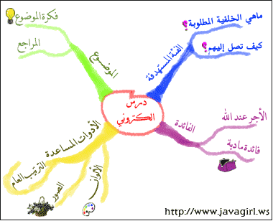
الخريطة الذهنية
تعتمد نفس الطريقة المتسلسلة، حيث تبدأ من نقطة مركزية محددة، ثم تسمح بالأفكار بالتدفق. إن منح عقلك الحرية المطلقة يحفزه لفتح الأبواب المغلقة، وإلقاء الكثير من الضوء على الزوايا المظلمة التي قد تبدو غير
منطقية بالنسبة لك. هذا مثال مبسط لخريطة ذهنية

Slide 90
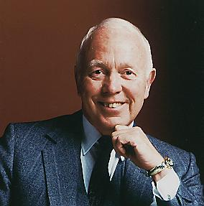
مخترع خرائط العقل
وهو العالم (توني بوزان) مواليد 1942 أستاذ الذاكرة ومبتكر خرائط العقل عام 1976، وتقارب مبيعات كتبه خمسين ألف نسخه في أنحاء العالم، وهو الرقم الذي تنامى على مدار 26 عاماً الماضية، ثم أصبح توني بوزان أحد نجوم الإعلام المعروفين على مستوى العالم كمعد ومقدم للخرائط الذهنية، ونشرت كتبه بـ 100 دولة وترجمت إلى 28 لغة

Slide 91

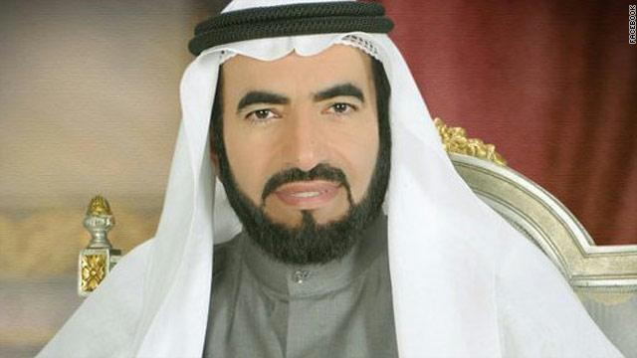
ماذا قال المشهورن عن الخرائط الذهنية
يقول د. نجيب الرفاعي أن التعود على هذا النمط الجديد في المذاكرة والدراسة سوف يحسن أداء الطالب في الأمتحانات
يقول د. طارق سويدان الخرائط الذهنية بسيطة جداً جداً وأنا شخصياً دائماً استخدامها في كتابة الكتب التي أعددتها ولا يوجد كتاب لدي ألا وله خريطة ذهنية

Slide 92
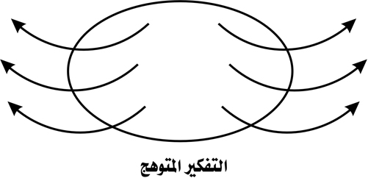
التفكير المشع (المتوهج )
الفكرة التي ينطلق منها "توني بوزان" هي أن عقلك لا يفكر مثل الحاسب الآلي، أي على شكل خطوط مستقيمة طويلة ومتتالية، بل يفكر بطريقة متوهجة ومشعة، كما في الشكل التالي

Slide 93
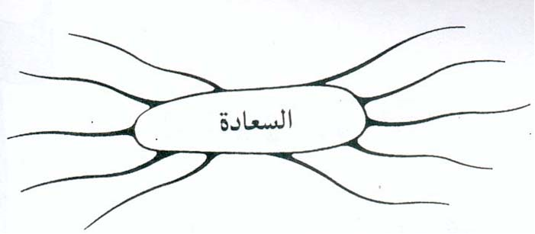
تمرين
بدون توقف، سارع بملء الفراغات بأول 5 كلمات تتداعى إلى ذهنك عندما تفكر في مفهوم السعادة (تتداعى أي تأتي بصورة عفوية وارتجالية)

Slide 94

نصفين الدماغ
العقل ينقسم لقسمين ايمن وايسر ستكتشف انه الخريطة الذهنية يرتاح لها العقل كثيرا وهي تشغل العقل الايمن والايسر معا ، وشكل خلايا المخ مثل شكل الخريطة الذهنية فهذا العلم موافق للخلايا العصبية وموافق للطبيعة فهو كالاشجار وككثير من الاشياء حولنا فهو اصل ومنه افرع

Slide 95
وظائف العقل
الفص الايسر
الفص الايمين
منطقي
عاطفي
تحليلي
مرن
جامد
روحاني
العقل
عقلاني
خيالي
شفهي
بصري
عملي
تفكيري

Slide 96
" إذا ماقمنا بإدخال عشر معلومات جديدة كل ثانية في مُخ إنسان طبيعي طوال حياته بإكملها فسيتم ملء أقل من نصفه فقط " !!
مما يعني أن مشاكل الذاكرة ليس لها علاقة بسعة المخ ولكنها ترجع إلى إدارة الإنسان لتلك السعة الغير محدودة

Slide 97
مفاهيم أساسية
الخريطة الذهنية أداة تساعد على التفكير والتعلّم برسم كل ماتريده في ورقه واحدة بشكل منظم
التخطيط ما هو إلا تنظيم للأفكار بما يتفق مع المهمة المراد إنجازها
منح العقل الحرية المطلقة يحفِّزه لفتح الأبواب المغلقة
ربط المعلومات بالرسوم
الجزء الأيمن من المُخ مسؤول عن : الإيقاع ، الخيال ، الألوان ، الأبعاد ، الإدراك الفراغي ، الاصوات ، المشاعر
بينما الجزء الايسر من المُخ مسؤول عن : منطق ، كلمات ، قوائم ، العدد ، تسلسل ، رسم تخطيطي ، تحليل

Slide 98
الخرائط الذهنية مُفيدة من أجل
العصف الذهني سواءً بشكل فردي أو على شكل مجموعات
إمكانية ربط الكثير من المعلومات برموز قليلة ليسهل استرجاعها وتذكّرها
سهولة تحديد المعوقّات في المُقرر وتعزيز إيجاد حلول للمشكلات
دراسة وحفظ المعلومات بكل يُسر
تلخّص المعلومات بإعطاء المتعلم صورة شاملة عن المُقرر برسم أساسيات كل فصل قبل البدء فيه

Slide 99
طريقة عمل الخريطة

Slide 100

١- كتابة عنوان الفصل وسط الصفحة ، ورسم دائرة حوله

Slide 101
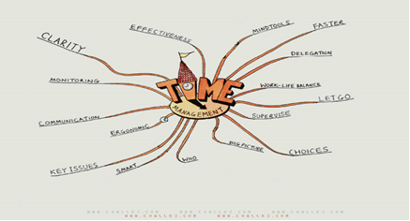
٢- ارسم الخطوط الرئيسية أولا

Slide 102
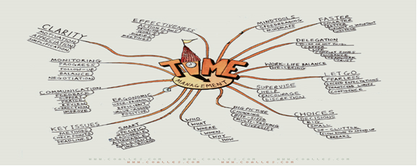
٣- إضافة التقسيمات الرئيسية أو عناوين فرعية للفصل

Slide 103
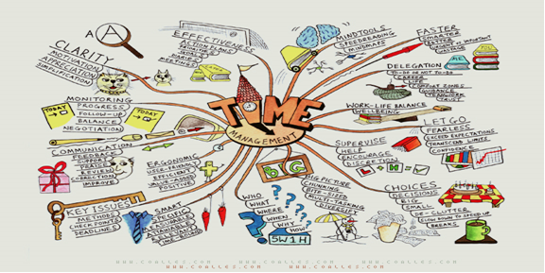
٤- إضافة رموز " مفاتيح للتقسيمات الفرعية والرئيسية بشرط أن تكون الرموز مُلفته للنظر"

Slide 104
لابد أن تراعي حجم الخط يكون كبير و واضح للعين يساعدك هذا في سرعة التذكر والقراءة
5
استخدام الألوان للتميز بين المعلومات الرئيسية والفرعية " فصل الأفكار المختلفة "
6
تساعدك الصور على تذكر المعلومات بشكل أكثر فعالية من كلمات
7

Slide 105
استخدم الخطوط للربط بين المعلومات المشتركة بدلاً من تكرارها
8
هناك برامج تساعد المُتعلم في توليد خرائط كَ" MindGenius ، iMindMap و Mindjet " والتي تمكنك من تحرير و إعادة صياغة الخريطة بكل يسر وسُهولة
9

Slide 106
اختبارات سريعة تدرّبك على وضع رموز صحيحة داخل الخريطة كذلك تساهم في تنشيطة الذاكرة واطلاق العنان للخيال والإبداع

Slide 107
اختبار ربط الاسماء
الهدف
من خلال هذا التدريب سوف تكون مُدرباً على العلاقات الديناميكية بين فصي المُخ الأيمن والأيسر وبين
حواسك مما يزيد القدرة الكلية لذهنك
اقرأ القائمة التالية والمكونة من عشرين كلمة " مرة واحدة " و حاول أن تستظهر كلاً من الكلمات بالترتيب الذي وُضعت به في القائمة

Slide 108
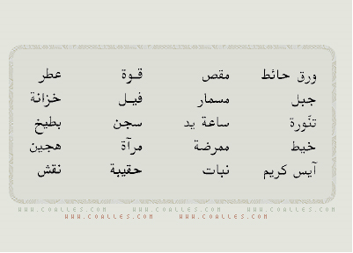
الدرجة

Slide 109
اختبار الربط بين الاسم والعدد
الهدف
هذا التدريب يتضمن وظائف رئيسية للذاكرة " الربط ، الاتصال ، التخيل "
امنح نفسك دقيقة واحد لاستظهار القائمة التالية المكونة من ١٠ كلمات ، الهدف من هذا الإختبار تذكر الكلمات بترتيب عشوائي رابطاً بينها وبين العدد المناسب لها

Slide 110
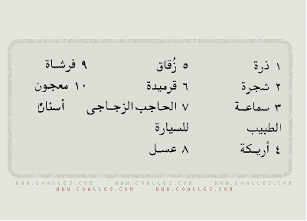
الدرجة

Slide 111
اختبار ربط الاعداد
الهدف
هذا التدريب يهدف الى التعرف على مدى قوة الذاكرة
انظر إلى الأرقام بالأسفل والتي يتكون كل منها من ١٥ عدداً ، وامنح نفسك نصف دقيقة فقط لاستظهار كل رقم .. في النصف الدقيقة الأخرى دون ماحفظت

Slide 112
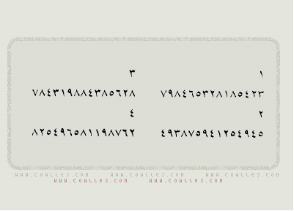
الدرجة

Slide 113
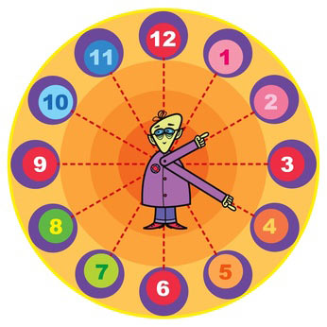
تقسيم الوقت أثناء المُذاكرة
من خلال تنظيم الوقت الذي تدرس فيه تحصل مستوى مرتفع من الفهم ، بدون إتاحة الفرصة لمستوى الذاكرة للهبوط وبنتصف الطريق ، يتم ذلك عن طريق تقسيم أوقات دراستك إلى وحدات زمنية يتراوح معدلها فيما بين عشر إلى
خمسين دقيقة

Slide 114
ماذا يحصل خلال وقت مذاكرتك بهذا الطريقة ؟
لن تنتاب ذاكرتك نفس حالات الإنحدار العميقة التي كانت عليها في حال عدم أخذك لوقت راحة
سيتوفر لديك العديد من نقاط البداية والنهاية أثناء فترة الدراسة ، بدلاً من نقطتين
عند لجوئك لفترات الراحة سوف تشعر بالراحة بشكل أكبر مما قد تكتسبه عند مواصلتك للقراءة بدون استرخاء
بوجود فترات راحة ستحصل على قدر عالي من الفهم والاسترجاع وذلك لإرتفاع كفاءة الذاكرة أثناء فترات الراحة " بشكل متزايد "

Slide 115

كيف يمكن إعادة تذكُّر مانسيت ؟
إعادة التذكر هو إحياء الذاكرة وذلك بالسماح لها بالتفرع بحرية للحصول على معلومة منسية وجّه التعليمات إلى الذاكرة لإغفال " أمر نسيان المعلومة " وذلك بإيحاء التذكر

Slide 116
نصائح
ضع لنفسك جدولاً زمنياً للمذاكرة و المراجعة، الهدف من الجدول تنظم مواعيد الراحة والنوم والمذاكرة
قم بإعداد خريطتك الذهنية قبل وقت الاختبار بأسابيع للإطلاع عليهـا عند المراجعة
تأكد من أن الجو المحيط بك مريح للغاية و يمتاز بالهدوء وعدم الانشغال بأمور أخرى
تأكد من أن الجو المحيط بك مريح للغاية و يمتاز بالهدوء وعدم الانشغال بأمور أخرى وأفضل مكان للمذاكرة هو غرفتك الخاصة
احرص على تناول المواد السُكرية والكربوهيدراتية لأنها تساعدك على إنتاج طاقة إضافية
أفضل وقت للمذاكرة والمراجعة الساعات التي تعقب صلاة الفجر وصلاة العصر حيث يكون الجسم قد نال قسطـاً من الراحة من النوم

Slide 117
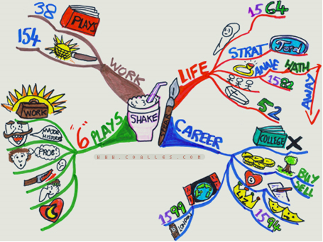
نماذج لـ خرائط ذهنية

Slide 118
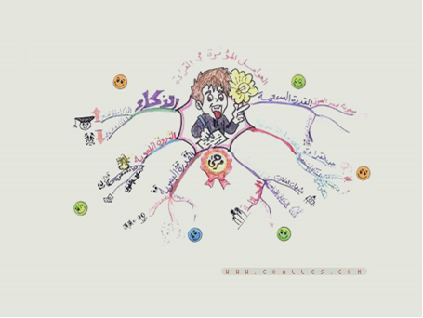
نماذج لـ خرائط ذهنية

Slide 119

نماذج لـ خرائط ذهنية

Slide 120
قوة الذاكرة والتذكر

Slide 121
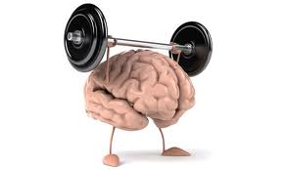
تعريف الذاكره
الذاكرة هى الركيزة الأساسية للعقل ، وعندما نفقد الذاكرة لا نعلم من نكون؟ ومنذ قدومنا للحياة فكل ما نحسه أو ندركه يُسجل فى الذاكرة ، قد يتوارى بسبب الغفلة والإهمال لكنه لا يُمحى ، والذاكرة هى ركن التعلم ، فاكتساب المعلومات وتخزينها واسترجاعها هى أعظم وظائف الدماغ

Slide 122
ثلاث وظائف رئيسية للذاكرة
استقبال المعلومات
حفظ المعلومات
استرجاع المعلومات

Slide 123
هل تستطيع معرفة هذا اللغز
اذا اتى اليك رجل وأخبرك بانه كذاب , فهل يكون صادقاً ام كاذباً
هذا اللغز ليس له حل , على الاقل ليس له حل منطقى , فإفتراض ان الشخص كاذب , فهذا يعنى ان الجملة التى قالها خاطئة , ويترتب على ذلك انه ليس كاذباً , وهو ما يناقض الفرض , وبافتراض انه صادق , فستكون جملته صحيحة , اى انه كاذب , وهو ايضا ما يناقض الفرض , أى ان الشخص لا يمكن ان يكون صادقا او كاذباً , وهذا ما يجعل اللغز ليس له حل من وجهة النظر المنطقية , وهذا النوع من الالغاز يعرف بالحلقة اللانهائية

Slide 124
أسباب النسيان عند المذاكرة

Slide 125

عدم التركيز في تثبيت المعلومات في الذهن
عندما تكون صورة الأشياء غير مثبتة بشكل جيد نتيجة لعدم التركيز تكون معرضة للتلف والنسيان تماماً مثل اللوحات المعلقة على الجدران عندما تكون غير مثبتة بالشكل المطلوب فهي معرضة للسقوط بأدنى عارض كالهواء المتحرك مثلاً

Slide 126
كثرة الأعمال والمسؤوليات
الأعمال والمسؤوليات الكثيرة تترك في بعض الأحيان آثاراً سلبية على مسيرة وحركة الإنسان ومنها الإرهاق البدني والفكري المتزايد والإنسان ضعيف بطبعه (خلق الإنسان ضعيفا). ونتيجة لهذا الإرهاق المتزايد يصبح في حالة نسيان مستمر

Slide 127
تزاحم المعلومات في الذهن
يتعرض الإنسان في حالة تزاحم المعلومات في الذهن للنسيان وذلك بسبب تشابك الصور والقرائن فيه وتؤدي إلى أنه عندما يريد أن يستحضر معلومة ما يستحضر غيرها إما للتشابه أو التساقط وذلك لتزاحم المعلومات في الذهن

Slide 128
غياب القرائن المساعدة للاستحضار
إن من ابرز معالم قدرة التفكير في الإنسان هو استطاعته على التوصل للقضايا المجهولة بواسطة المعلومات وهذه تسمى بالقرائن المساعدة لعملية الاستحضار فمثلاً يقال للإنسان أن المكان الفلاني يكون بالضبط بجانب المدرسة الفلانية المعلومة فبواسطة هذه المعلومة المستحضرة يتوصل إلى معرفة المكان المجهول

Slide 129
عدم تثبيت العلم بالكتابة
من المشاكل اليومية لدى مختلف طبقات الناس وفي كل مكان هو عدم تثبيت العلم بالكتابة وهذا بدوره يسبب النسيان (قيدوا العلم بالكتابة) والقرآن الكريم يقول (إذا تداينتم بدين إلى اجل مسمى... فاكتبوه) ذلك لأن الإنسان معرض للخطأ والاشتباه

Slide 130
الأمراض البدنية
يتعرض الإنسان المريض إلى ضعف بدني واضح مما ينعكس على قوة التفكير وقوة الذاكرة لديه ولذلك قيل (العقل السليم في الجسم السليم) فينشغل المريض بمرضه ويكون في اغلب أوقاته منصرفاً إلى تفاصيل حالته المرضية وهذا الأمر يسبب له ضعفاً واضحاً في المعلومات

Slide 131
عدم الاهتمام بالروحيات والمناقبيات
عندما لا يهتم الإنسان في بعض الأحيان بالجانب الروحي (الغذاء الروحي) يحصل لديه ضعف واضح في هذا الجانب يؤدي إلى ضعف فكره حيث أن الإنسان بطبعه يتأثر بالجوانب المادية والمعنوية والعلم له جانبان جانب مادي يتمثل بالمعلومات المخزونة في الذهن وجانب معنوي يتمثل بالروحيات

Slide 132
فقدان الأمن والأمان
الذي يتعرض إلى القلق الدائم لغياب الأمن والأمان يعيش حالة غير متوازنة وغير مستقرة في شخصيته مما تؤثر في اضطراب المعلومات والتصورات في ذهنه وبالتالي إلى التصادم والارتباك في طبيعة هذه المعلومات تؤدي بدورها إلى غياب القرائن المساعدة للاستحضار وبالنتيجة غياب المعلومات التي يحتاجها الإنسان في الوقت المناسب وهذا هو النسيان

Slide 133
غياب الراحة في المنزل ومحل العمل
المنزل هو محطة استراحة الإنسان فمتى ما كانت الفوضى هي الحاكمة فيه يعيش الإنسان حالة من عدم الراحة البدنية والنفسية والفكرية وكذا الحال بالنسبة إلى محل عمله حيث التعب والإرباك والملل والضجر بسبب كثرة الحركة وكثرة الأصوات والصراخ هذه الأمور تسبب عدم الراحة وبالنتيجة حصول حالة من الإرباك في استحضار المعلومات الذي هو النسيان

Slide 134
العجلة في الأمور
إن الإنسان العجول والسريع في اغلب أموره الصغيرة والكبيرة المهمة وغيرها يتعرض في الغالب إلى النسيان لأن تركيز الذهن على أداء العمل بصورة سريعة يسبب الإرباك في استحضار أوضح الواضحات وهذه قضية وجدانية وميدانية يعرفها الكثير من الناس

Slide 135
الحسد ومراقبة الناس
من المسائل التي تدخل في دائرة إرباك الذاكرة مراقبة الناس والحسد. فالإنسان المبتلى بهذا المرض يعيش حالة غير مستقرة من القلق والإرباك النفسي لكثرة انشغاله بالناس وبالنتيجة التفكير السلبي مما يسبب ارباكاً واضحاً في عملية استحضار المعلومات ولقد ورد أنه
(من راقب الناس مات هماً)

Slide 136
عدم المطالعة وطلب العلم
إن الإنسان بحاجة إلى زيادة معلوماته ليتمكن من الاحاطة بالأمور لأنه في حالة اخذ وعطاء وعندما يعطي دون أن يأخذ فانه يتجه نحو النقص والضعف وهذه العملية تضعف الذاكرة لأن العقل بحاجة إلى غذاء مستمر والذاكرة عندما تضعف يكون النسيان هو الحاكم على الإنسان

Slide 137
تأثير بعض الأكلات
إن الزيادة في تناول المأكولات تسبب غياب الحكمة عن تفكير الإنسان وكذلك تناول بعض المأكولات والإكثار منها يسبب بعض الأمراض مثل السكريات والدهنيات والنشويات التي تزيد نسبة الدهن والسكر في الدم تترك آثاراً سلبية على الذاكرة وقوة التفكير وبالنتيجة حصول النسيان عند الإنسان

Slide 138
الاستخفاف بالأمور
الإنسان الذي لا يعيش الجدية في هذه الحياة الدنيا فانه سيستخف بالأمور ولا يبالي بما يدور حوله وبالتالي فإن الصور المطبوعة في ذهنه لا تكون واضحة المعالم في ذاكرته وعندما يريد أن يستحضر معلومة ما لا تكون جاهزة بكل أبعادها لأن هذا الإنسان منذ البداية لم يتعامل مع المعلومات المكتسبة بالجدية المطلوبة لذا يتعرض للنسيان المستمر

Slide 139
هل تستطيع معرفة هذا اللغز
ما هو الشىء الذى يشرب ولا يا كل ؟
النبات

Slide 140
مهارات تحسين الذاكرة

Slide 141

طرق تحسين الذاكره والحفظ الجيد
تعتمد القدره على التذكر السليم على سلامة الخطوات الثلاث التي تتم بها عملية التذكر وهي:
الادراك والمعرفة الاولى لموضوع التذكر ثم الاحتفاظ بما تم ادراكه ومعرفته بحيث يصبح جزءاً من الخبرات السابقه. وأخيرا عملية التذكر ذاتها عند استدعاء الخبره وقت التذكر.

Slide 142
نوصى باتباع الارشادات الاتية
العمل على تقوية الدافع للمعرفة الجديدة وتعلمها
التخلص من الانفعالات السلبية المعطله للتعلم كالخوف والغضب
بالبدء بالكل والانتقال منه الى الاجزاء ومعنى ذلك القاء نظره شامله للموضوع بأكمله اولا
بإعادة مذكراتها بين فتره وأخرى فالتكرار والمراجعة من اهم قوانين الحفظ الجيد
التسميع الذاتي يساعد على التذكر بحيث يحاول الشخص ان يسال نفسه و يجيب عن هذه الاسئلة ليعرف مقدار ما تذكره
الاعتماد على اكثر من حاسة واحدة عند التعلم و الادراك

Slide 143
تدريبات لتحسين مهارة التركيز

Slide 144
الهدف
تقوية التركيز البصرى
تدريبات في التركيز البصري

Slide 145
الهدف
تقوية التركيز السمعى
تدريبات في التركيز السمعي

Slide 146
الهدف
تقوية التركيز الفكرى
تدريبات في التركيز الفكري

Slide 147
استراتيجيات ومبادئ تحسين مهارات التذكر والتحصيل الدراسي

Slide 148
أولا : إحلال الأماكن
المواقف المعروفة للفرد بطريقة متسلسلة وذلك من خلال ربط كل مفردة أو معلومة يريد الفرد تعلمها مع موقف معروف للفرد شريطة تسلسل هذه المواقع في ذهن االمتعلم، فلتذكر قائمة مشتريات يتم ربطها بأماكن العودة إلى البيت

Slide 149
ثانيا: الحروف الأولى
تتمثل في أخذ الحروف الأولى من كل كلمة في قائمة من المفردات أو الجمل المراد تذكرها ومحاولة بناء كلمة أو جملة لها معنى أو دلالة لدى الفرد من الحروف الأولى

Slide 150
ثالثا: الكلمة المفتاحية
يمكن قراءة نص ما واختيار كلمة تعتبر بمثابة مفتاحا يدلل على الفقرة
أو الجملة كاملة، وقد تكون هذه الاستراتيجية مفيدة تعلم مفردات من لغة أجنبية وذلك بوضع مفتاح من خلال كلمة أخرى من اللغة العربية أو الانجليزية تشبهها في اللفظ وتدلل عليها أو ربط الكلمتين معا بشكل ذهني في صورة مضحكة أو مثيرة للتذكر

Slide 151
رابعا : التأمل أو التصور العقلي
وتقوم على أساس ربط كلمتين تريد تذكرهما بكلمة ثالثة جديدة أو فكرة
أو هنية تربطهما معا ليكون لها القدرة على توجيه تذكر الكلمتين الأصليتين في المستقبل، هذه الاستراتيجية تتطلب التأمل والتفكير واستخدام خيالك العقلي قبل الوصول إلى الكلمة، الرابطة للكلمتين معا، فإذا أردت تذكر كلمتي : جمل وشباك، فتصور الجمل الضخم يحاول بكل قواه الدخول من الشباك الصغير

Slide 152
خامسا : استرتيجيات ما وراء الذاكرة
وتدور هذه الإستراتيجية حول التفكير بذاكرتك وقدرتك في التذكر ونقاط الضعف والوقة فيها، ويتطلب ذلك أن تسأل نفسك بعض الأسئلة حول تحديد طرق المذاكرة التي تؤدي إلى التذكر الفعال وتفعيلها وتعزيزها في مجالات أخرى، وتحديد طرق المذاكرة التي تؤدي إلى تذكر منخفض ومحاولة تغييرها أو تحسينها

Slide 153
افكار تسهم فى تحسين الذاكرة
إعادة التعلم
بناء قواعد منظمة للمعرفة
التوليد القصصي
استخدام الخرائط المفاهمية
تدوين الملاحظات بصورة مستمرة
عوامل البيئة المادية

Slide 154
استراتيجية التصورات العقلية البصرية
وتقوم هذه الإستراتيجية على تقديم معلومات للمتعلم ، ومحاولة اشتقاق علاقات ، أو ارتباطات بين تلك المعلومات ، وبعض التصورات البصرية العقليــة للأماكــن ، أو الأشخاص ، أو الأحداث ، مما يشكل نوع من التفاعل الحي
استراتيجية الكلمة المفتاحية
هي كلمة مألوفة تشابه الكلمة الجديدة المرغوب تعلمها في الصوت ، ويتم هنا الربط بين الكلمات غير المألوفة المراد تعلمها ، وبين الكلمات المألوفة السابق تعلمها ، من خلال خلق صورة عقلية تربط بين الكلمتين

Slide 155
استراتيجية الكلمة الوتدية
يتم استخدامها عندما يراد تذكر معلومات مرتبة ، أو مرقمة ، وتقوم هذه الإستراتيجية على تعلم المتعلم مجموعة من الكلمات ، والتي تكون بمثابــة أوتاد تتعلق بها المفــردات التي يراد تذكرها
إستراتيجية الصورة ( اللون )
تعتمد هذه الإستراتيجية على قيــام المتعلم بتصور الشيء ، أو المعلومــة المراد حفظها ، وتذكرها فيما بعد كمــا لو كان مصطبغــا بلون معيــن يبرز فــوق خلفيــة من لون آخر

Slide 156
استراتيجية الصورة ( الرسم )
وتعتمد هذه الإستراتيجية على قيام المتعلم بتكوين صورة بصرية متكاملة لحروف الكلمة المراد تذكرها ، فإذا أراد المتعلم أن يحفظ اسم المستكشف العربي " ابن بطوطة" عليه أن يتصور نفسه وهو يشترى لعبة بطوط ويهديها إلى ابنه
إستراتيجية التصور غير المألوف
تعتمد هذه الإستراتيجية على تكوين صورة عقليــة غير مألوفة للمفاهيم ، والمعلومات المطلوب تذكرها ، فمثــلا : لتذكر أن شمال سيناء من المناطق التي تعانى من خطـر السيول ، يمكن تصور رجل يصب قــارورة مياه على موقع شمال سيناء على الخريطة

Slide 157
استراتيجية الوصل
تستخدم عند الحاجة إلى تذكــر ، وتعلم قوائـم كلمات عن طريق تكويــن صورة عقليــة تفاعلية ، وتشمل الربط بين عبـارات موجودة في قائمة معينة ، في صورة انسيابية قصصية ، حيث إن تدفق القصة ، والصور يعطى تلميحات للاستدعاء ، حيث يتم تشفير المعلومات إلى صور
إستراتيجية المواضع المكانية
تعد من أقدم ، وأشهر استراتيجيات تقوية الذاكرة ، وهى طريقة فعالة لتذكر المعلومات ، ويمكن أن ستخدم هذه الطريقة لتذكر قوائم من المفردات ، أو لاسترجاع النقاط المهمة في موضوع ما

Slide 158
استراتيجية التوليف القصصي
وتقوم هذه الاستراتيجية على أن يقوم المتعلم بالربط بين الكلمات ، والمفاهيم ، والمفردات المراد تذكرها بحيث تؤلف فى مجملها قصة متكاملة ذات معنى ، ويمكن أن تشمل ربط الصور في قصة ، مما يساعد على تذكر الأحداث في ترتيب منطقي
استراتيجية الرحلة
تعتمد هذه الاستراتيجية على فكرة تذكر العلاقات فى رحلة معروفة ، حيث يتم ربط المعلومات مع علامات ، أو وقفات في الرحلة لتذكر قائمة عبارات سواء عن أشياء ، أو أشخاص ، أو أحداث ، ويمكن بناء صورة مرمزة معقدة فى الوقفات خلال الرحلة ، تستخدم لتخزين المعلومات المرتبة

Slide 159
هل تستطيع معرفة هذا اللغز
كيف يمكن أن تنام 10 ايام ومع ذلك لا تشعر بالتعب؟
ان تنام الليالى وليس الايام

Slide 160
كيف تتخلص من مشاكل عدم الحفظ والفهم وتثبيت المعلومات في المذاكرة

Slide 161
كيفية تثبيت المعلومات في المذاكرة
الاهتمام المشوق والمحفز
الاختيار
عقد النية على التذكر
خلفية المعلومات الأساسية
التنظيم المعبر

Slide 162
كيفية تثبيت المعلومات في المذاكرة
الإلقاء
زمن الوصول للذاكرة
التدريب الموزع
التعبير المرئي
الاقتران والتداعي

Slide 163
الأسباب التي تؤدي إلى زيادة النسيان

Slide 164
الإجهاد الذهني والعضلي بسبب كثرة الأعباء والمسؤوليات ونحوها
كثرة المشاغل والمشاكل الاجتماعية والمعيشية والعلمية وغير ذلك فإن الأشياء يزيح بعضها بعضاً
ترك الدروس فترة طويلة بدون استذكار ومراجعة بسبب عدم الالتزام بالخطة والبرنامج

Slide 165
وجود العديد من التشابه والتداخل بين الموضوعات
عدم الفهم الجيد والتركيز والاستيعاب لأسباب عديدة؛ منها: التسرع، والاستهتار، وعدم التدبر
من طبيعة بعض المواد أنها سهلة النسيان

Slide 166
نصائح
لا تذاكر وأنت مرهق ؛ لأن التعب لا يساعد على تثبيت المعلومات
كثير من الطلاب ينتقلون في مواد المذاكرة بغير نظام ويحفظون بدون أخذ فترات للراحة،وبذلك تتداخل
المعلومات وتصبح مشوهة
تكرار الحفظ مع المراجعة في فترات متفاوتة يساعد على تثبيت المعلومات

Slide 167
نصائح
حالتك النفسية المضطربة أثناء المذاكرة هي دافع للنسيان لذلك حاول دائماً التخلصمن مشاكلك أولاً
بأول حتى تكون مستقراً
التركيز والانتباه من العوامل الأساسية لمقاومة النسيان
الترك والإهمال هو أساس النسيان والذاكرة الضعيفة

Slide 168
التفكير الايجابى والابداعى

Slide 169

التفكير يأتي في أعلى مراتب ومستويات النشاط الذهني والعقلي وهو عبارة عن تلك النشاطات العقلية المتقدمة والراقية لعمل شيء ذي مغزى ناتجا عن كمية هائلة من الأفكار والتي تثيرها وتحرضها مثيرات ما معتمدة بذلك على خبرات سابقة مخزنة في العقل. أي هو نشاط وعمل فكري عقلي هادف باعثه ومسببه محرض ما ودواعيه إيجاد حل مناسب لهذا المشكل أي إيجاد معنى له.

Slide 170

التفكير الإبداعي
النشاط العقلي والذهني الذي يتصف بغير التقليدي والمعهود يقوم فيه شخص ما بتحسين وتعديل الأفكار الموجودة أو استحداث وإنتاج أفكار جديدة يتوصل عن طريقها إلى حل أصيل وإجابة حقيقية لمشكل ما لم تكن موجودة أو معروفة من قبل وذلك بإحداث خبرات جديدة وحيث تتصف
بالفائدة الاجتماعية

Slide 171
شروط التفكير الإبداعي
المعرفة والكفاءة اللازمة
الخيال الإبداعي
العمل والإصرار والثقة بالنفس وعدم الالتفات لإرضاء الآخرين

Slide 172
مهارات التفكير العليا

Slide 173
لحظة استلهام الفكرة والملاحظة
هي الخطوة الأولى في استشعار مشكل ما واكتشاف ما يمكن العمل عليه لإيجاد الحل الأفضل أو التحسين للأجمل بعد استدعائه من قبل مسبب ما استدعى الانتباه ثم يبدأ الشخص بالتركيز والمشاهدة لإدراك هذا المسبب مستخدما التفكير والمراقبة

Slide 174
جمع البيانات
تبدأ الاستقصاء بجمع المعلومات والحقائق التي تشكل قاعدة البيانات التي يرتكز عليها أي بحث منهجي وعلمي والتي تساعد في تبيان وتوضيح المشكل بعد تحديد عناصره

Slide 175
التأطير والتصنيف
تنظيم وترتيب وتقويم كل المعلومات التي تم التوصل إليها لتشكل المستويات المتتالية والمتعاقبة في بناء الإطار المعرفي المطلوب الانطلاق منه للمقارنة بين تلك المعلومات والأفكار في أوجه تشابهها واختلافها ليكون مصدرا ومرجعا للبيانات والمعلومات

Slide 176
استراتيجية التنفيذ
فترة تنفيذ مشروع الفكرة بعد فترة الحضانة السابقة وتحديد الهدف بعد تحديد طبيعته والذي يجب العمل على إيجاد أفكار جديدة ووضع خطط وبدائل متعددة ومتنوعة للوصول إلى الحل المنشود وتقييم هذه البدائل ووضعها في سلم حسب أهميتها في الوصول إلى الهدف

Slide 177
مفتاح النجاح واتخاذ القرار الأنسب
في استعمال المسار الأنسب في الخطة المناسبة من بين كل الخطط والمسارات المتعددة التي تم التفكير فيها وتم تصنيفها وترتيبها بعد حذف البدائل السيئة

Slide 178
إعادة التعريف والتقييم
إعادة صياغة الموضوع بالاعتماد على المعلومات المتوفرة كلها حاليا أي تقييم الوضع من جديد لاستخلاص معنى له بالاستفادة من المعلومات الجديدة والظروف المستجدة للانتقال بين الخطوات التالية بشكل أكثر سلاسة واستخدام الأدلة التي استجدت لتحديد استمرارية السير والانتقال باتجاه الهدف حيث يؤيد الدليل باستمرار التواصل

Slide 179
المراقبة وشرارة الإلهام
متابعة تسلسل تنفيذ الخطوات التي تم وضعها في استراتيجية التنفيذ وصولا للأهداف الصغيرة لكل خطوة ومتابعة نتائجها أما شرارة الإلهام فهي لحظة النضوج وانبلاج الحل المنشود في ومضة إلهام في لحظة يقظة ما والتقاطه

Slide 180
صفات الشخصية الايجابية

Slide 181

الشخصية الإيجابية المتكاملة بناء يتطلب صفات عديدة وتربية عملية قوية لبنائها حتى نصنع القاعدة السليمة لتلك الشخصية، ولصياغة تلك الشخصية نحتاج إلى صفات تتميز بها، هذه الصفات صفات شخصية للشخصية الإيجابية وهي

Slide 182

عشق العمل

Slide 183

الصدق

Slide 184

حساب النفس

Slide 185

المثابرة

Slide 186

تواصل التفكير

Slide 187

التحليل

Slide 188

العمل بروح الفريق

Slide 189

البساطة

Slide 190

التبسيط

Slide 191

القدرة على الربط

Slide 192

الرؤية الشمولية

Slide 193

الاعتراف بالخطأ

Slide 194

القدرة على تحديد الجزئيات

Slide 195

القدرة على تحليل وحل المشكلات

Slide 196

الممارسة

Slide 197

الشجاعة وقوة الاقتناع

Slide 198

الصبر والاحتمال

Slide 199

التفاني والإصرار

Slide 200

الإحساس بقيمة الوقت

Slide 201
التفكير الإيجابي طريقك للنجاح فإياك والتفكير السلبي

Slide 202
تعريف التفكير الإيجابي
التفكير الإيجابي هو مهارة يمكن تعلمها وإتقانها بحيث تكون الطريق إلى النجاح والسعادة فالعقل يخضع للتدريب الجيد ويمكن اكتساب التفكير المنظم العميق والخلاق

Slide 203
استراتيجية التجزئة
كل من يريد أن يصل إلى هدف بعيد, عليه أن يخطو خطوات صغيرة كثيرة

Slide 204
اكتشاف المواهب
يحتاج كل رجل في مرحلة ما من عمره أن يكتشف مواهبه، لأن الموهبة كنز مدفون داخل كل فرد يجب التنقيب عنه وإخراجه والاستفادة منه، ولكل رجل كنزه المدفون المختلف عن الآخر وليس شرطا أن يكون كنزك مماثلا لغيرك ممن حولك

Slide 205
استراتيجية القيمة العليا
استراتيجية القيمة العليا تهدف إلى توسيع آفاق الشخص, فيرى القيمة في أي تحد, مما يجعل أحاسيسه هادئة ومتزنة

Slide 206
استراتيجية البدائل
ذكرت جامعة هارفارد في الولايات المتحدة الأمريكية, إن النجاح يعتمد على المرونة التامة والتحرك السريع ببدائل وأفكار جديدة, تجعل الشخص أو الشركة يستفيد من الفرص المتاحة

Slide 207
استراتيجية التعريف
فالشخص الذي يفكر في نفسه أنه خجول, كان النتيجة تعريفه لنفسه هو شعوره بأنه أقل من الآخرين مما سبب له الاعتقاد بأنه ضعيف, أما عندما تغير التعريف وأصبح الاستماع قوة جعلته يشعر بالرضا عن نفسه, فزاد تقديره الذاتي وثقته في نفسه, وبذلك تحول التعريف من الضعف إلى القوة

Slide 208
استراتيجية تغيير التركيز
استراتيجية تغيير التركيز عبارة عن مجموعة أسئلة نستخدمها بشكل لا واع, عندما نواجه تحديات من أي نوع, فهي بمثابة تقييم داخلي لتجارب الحياة, فلو كان هذا التقييم سلبيًا, يتصرف الشخص بطريقة سلبية, والعكس, فعندما يكون التقييم الداخلي إيجابيًا, تكون النتائج إيجابية

Slide 209
فن ادارة الوقت

Slide 210
أهمية الوقت
إن الوقت هو عمر الإنسان وحياته كلها
العمر محدد ولا يمكن زيادته بحال من الأحوال ”مورد شديد الندرة“
مورد غير قابل للبدل أو التعويض
يحاسب عليه المرء مرتان ” عمره ثم شبابه“

Slide 211
حقائق عن الوقت
20% فقط من وقت أي موظف تستغل في أعمال مهمة مرتبطة مباشرة بمهام الوظيفة
يقضي الموظف في المتوسط ساعتان في القراءة
يقضي الموظف في المتوسط 40 دقيقة للوصول من و إلى مكان العمل
يقضي الموظف في المتوسط 45 دقيقة في البحث عن أوراق أو متعلقات خاصة بالعمل
يتعرض الموظف العادي كل 10 دقائق لمقاطعة
يقضي الموظف العادي 40 دقيقة في تحديد بأي المهام يبدأ
يقضي الشخص العادي في المتوسط 28 ساعة أسبوعيا أمام التليفزيون
الوصول المتأخر لمكان العمل 15 دقيقة يؤدي إلى ارتباك اليوم وضياع مالا يقل عن 90 دقيقة (أخري)

Slide 212
معلومات تساعدنا في فهم عملية إدارة الوقت
ساعة واحدة من التخطيط توفر 10 ساعات من التنفيذ
الشخص المتوتر يحتاج ضعف الوقت لإنجاز نفس المهمة
اكتساب عادة جديدة يستغرق في المتوسط 15 يوما من المواظبة
إدارة الوقت لا تعني أداء الأعمال بشكل أكثر سرعة

Slide 213
فوائد الإدارة الجيدة للوقت
إنجاز أهدافك وأحلامك الشخصية
قضاء وقت أكبر في التطوير الذاتي
تقليل عدد الأخطاء الممكن ارتكابها
تحسين إنتاجيتك بشكل عام

Slide 214
لماذا يضيع الناس أوقاتهم؟
لا يدركون أهمية الوقت
ليس لهم أهداف أو خطط واضحة
يستمتعون بالعمل تحت ضغط
سلوكيات ومعتقدات تؤدي إلي ضياع الوقت

Slide 215
سلوكيات و معتقدات تؤدي إلي ضياع الوقت

Slide 216

لا يوجد لدي وقت للتنظيم
يحكى أن حطاباً كان يجتهد في قطع شجرة في الغابة ولكن فأسه لم يكن حاداً إذ أنه لم يشحذه من قبل، مر عليه شخص ما فرآه على تلك الحالة، وقال له: لماذا لا تشحذ فأسك؟ قال الحطاب وهو منهمك في عمله: ألا ترى أنني مشغول في عملي؟!

Slide 217

الامور الكبيرة فقط تحتاج للتنظيم
في إحصائيات كثيرة نجد أن أمور صغيرة تهدر الساعات سنوية، فلو قلنا مثلاً أنك تقضي 10 دقائق في طريقك من البيت وإلى العمل وكذلك من العمل إلى البيت، أي أنك تقضي 20 دقيقة يومياً تتنقل بين البيت ومقر العمل، ولنفرض أن عدد أيام العمل في الأسبوع 5 أيام أسبوعياً

Slide 218

الآخرين لا يسمحون لي بتنظيم الوقت
من السهل إلقاء اللائمة على الآخرين أو على الظروف، لكنك
المسؤول الوحيد عن وقتك، أنت الذي تسمح للآخرين بأن يجعلوك
أداة لإنهاء أعمالهم

Slide 219
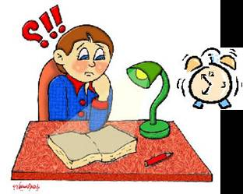
كتابة الأهداف والتخطيط مضيعة للوقت
افرض أنك ذاهب لرحلة ما تستغرق أياماً، ماذا ستفعل؟ الشيء الطبيعي أن تخطط لرحلتك وتجهز أدواتك وملابسك وربما بعض الكتب وأدوات الترفيه قبل موعد الرحلة بوقت كافي، والحياة رحلة لكنها رحلة طويلة تحتاج منا إلى تخطيط وإعداد مستمرين لمواجهة العقبات وتحقيق الإنجازات

Slide 220

لا أحتاج لكتابة أهدافي أو التخطيط على الورق، فأنا أعرف ماذا علي أن أعمل
لا توجد ذاكرة كاملة أبداً وبهذه القناعة ستنسى بكل تأكيد بعض التفاصيل الضرورية والأعمال المهمة والمواعيد كذلك، عليك أن تدون أفكارك وأهدافك وتنظم وقتك على الورق أو على حاسب المهم أن تكتب

Slide 221
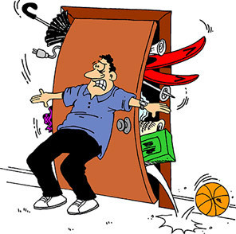
حياتي سلسلة من الأزمات المتتالية، كيف أنظم وقتي؟!
تنظيم الوقت يساعدك على التخفيف من هذه الأزمات وفوق ذلك يساعدك على الاستعداد لها وتوقعها فتخف بذلك الأزمات وتنحصر في زاوية ضيقة، نحن لا نقول بأن تنظيم الوقت سينهي جميع الأزمات، بل سيساعد على تقليصها بشكل كبير

Slide 222
سلوكيات و معتقدات تؤدي إلي توفير الوقت
تحديد الهدف
التخطيط
احتفظ دائما بقائمة المهام To-do List .
التحضير للغد

Slide 223
سلوكيات و معتقدات تؤدي إلي توفير الوقت
استخدام أدوات تنظيم الوقت
انشر ثقافة إدارة الوقت
عدم الاحتفاظ بمهام معقدة ( تقسيم المهام إلي مهام فرعية)
لا تحتفظ بالمهام الثقيلة علي نفسك (انته منها فورا)

Slide 224
سلوكيات و معتقدات تؤدي إلي توفير الوقت
لا تكن مثاليا
رتب أغراضك
الاتصال الفعال ( التأكد من وصول الرسالة كما تعنيها)
لا تتأخر في الوصول لمكان المدرسة

Slide 225
سلوكيات و معتقدات تؤدي إلي توفير الوقت
التحضير للمهام المتكررة Check List .
تجميع المهام المتشابهة
ارتدِ ساعة (راقب الوقت في أي مهمة تقوم بها)
تأريخ المهام (حدد لنفسك تاريخا أو زمنا للانتهاء من أي مهمة)

Slide 226
سلوكيات و معتقدات تؤدي إلي توفير الوقت
المساومة في تحديد المواعيد
لا تحتفظ بمهام ناقصة ( انته من كل مهمة بدأتها)
لا تقدم خدمات لا تجيدها
استغلال وقت السيارة – الانتقال - السفر

Slide 227
مصفوفة إدارة الوقت

Slide 228
الجميع يواجه مشاكل مع الوقت، لكن الوقت ليس هو المشكلة، فهو الشئ الوحيد الذي يملكه الجميع بالتساوي كل يوم . إنما المشكلة أننا لم نتعلم إدارة الوقت بصورة جيدة .
ولعل مصفوفة إدارة الأولويات للدكتور ستيفن كوفي هي من أفضل النماذج التي تساعدنا على التمييز بين الانشطة العاجلة والمهمة وذلك لتحديد الأولويات .

Slide 229
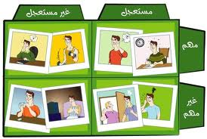

Slide 230
المربع الاول من المصفوفة :الطوارئ و المفاجأت
نجد أن الأنشطة هنا مهمة وعاجلة وعليك أن تؤديها بنفسك والآن مثل :
زيارة طبيب الاسنان
أزمات
مشكلات طارئة
حضور امتحان مفاجىء

Slide 231
في المربع الثاني :التخطيط و الابداع
نجد أن الأنشطة مهمة وغير عاجلة وعليك أن تؤديها بنفسك ولكن ليس الآن مثل :
التخطيط للمستقبل
بناء العلاقات
الرياضة
التحضير

Slide 232
في المربع الثالث :الاستجابة للضغوط
نجد أن الأنشطة غير مهمة لكنها عاجلة ، عليك أن تستعين بشخص آخر ليقوم بها بدلا منك ، مثل :
زيارات الاصدقاء المفاجئة
مكالمات هاتفية
بعض المقابلات
الاستجابة لرغبات و اولويات الآخرين

Slide 233
في المربع الرابع :ضياع الوقت و الجهد
نجد أن الأنشطة غير مهمة وغير عاجلة فعليك أن لا تؤديها أبدا وهي مثل :
ادمان التلفزيون
قراءة الروايات و المجلات الغير ضرورية
بعض رسائل البريد العشوائي
اللهو الزائد

Slide 234
THANKS

